Slide 1
Principios de Analítica web y SEO utilizando Google Analytics
Danny Murillo, Magister
Universidad Tecnológica de Panamá, Panamá
Julio 2016

Slide 2
OBJETIVO
Mostrar algunas recomendaciones que se deben tomar en cuenta a la hora de crear contenido para la web, con el fin de que este sea optimizado para los buscadores (SEO) y estructurado de forma adecuada para los usuarios.
El objetivo es generar tráfico hacia el sitio web, posicionar el contenido y medir los resultados.

Slide 3
Tema 1
Como leen los usuarios?

Slide 4
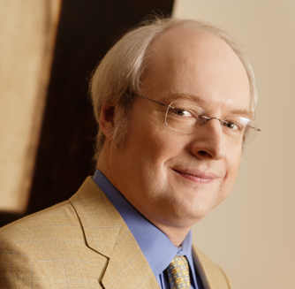
Tema 1: Como leen los usuarios?
JACOB NIELSEN
Padre de la Usabilidad
Universidad Técnica de Dinamarca

Slide 5
Tema 1: Como leen los usuarios?
USABILIDAD
Efectividad
PRODUCTO
Eficiencia
Permite alcanzar
objetivos específicos
Satisfacción
de
usuarios específicos
en un
contexto específico
Usabilidad = Atributo de calidad que mide la facilidad de uso.
Jacob Nielsen

Slide 6
Tema 1: Como leen los usuarios?
USABILIDAD
Efectividad
Conseguir de él los resultados esperados
Eficiencia
Es el esfuerzo requerido por la persona
Satisfacción
Sensación que tiene el usuario mientras
usa un producto o después de haberlo usado
Norma ISO 9241-11:1998

Slide 7
Tema 1: Como leen los usuarios?
Más del 80% de los usuarios web que crean contenido lo hacen por que les gusta comunicarse e intercambiar información con otras personas.
IBM/ZEM Estudio „Innovación en Medien 2008“

Slide 8
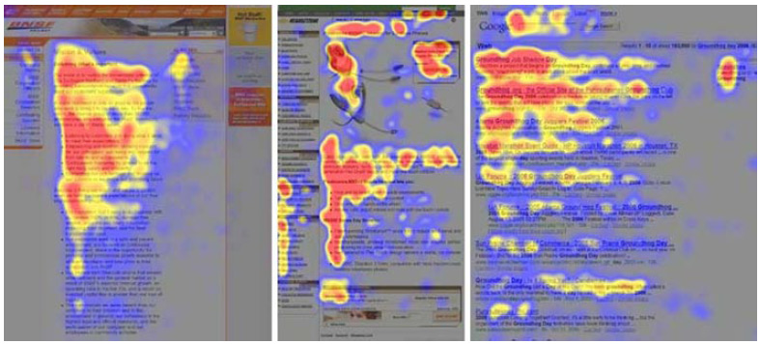
Tema 1: Como leen los usuarios?
EyeTrack / Mapa de Calor
Utilizando la tecnología del EyeTrack, en el año 2006 Jakob Nielsen encontró lo que denomino Patrón en forma de F.

Slide 9
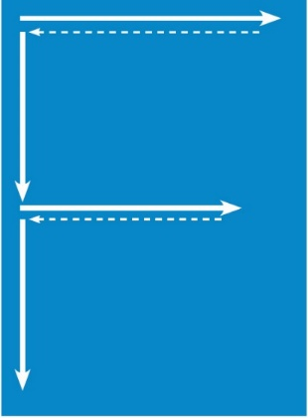
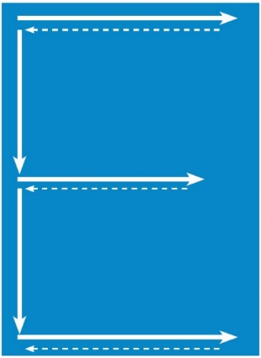
Tema 1: Como leen los usuarios?
PATRÓN DE LECTURA
Hay un movimiento horizontal en la parte superior del área de contenido, de izquierda a derecha, luego se regresa, hay un movimiento vertical por la parte izquierda de la pantalla; hay segundo movimiento horizontal, pero más corto que el anterior y, finalmente, un movimiento vertical en la parte izquierda de la pantalla.

Slide 10
Tema 1: Como leen los usuarios?
RESULTADOS
El texto era el foco de atención de los usuarios en la Web.
La gente gasta poco tiempo entendiendo el diseño de la página y las características de navegación, la gente no lee, ESCANEA.
Los usuarios leen la mitad de la información en páginas con 111 palabras o menos, la página promedio contenía 593 palabras. (usuarios leen 28% de las palabras)
Los resultados obtenidos por Nielsen demostraron que la experiencia del usuario en un sitio Web es afectada por la forma en que están presentados los textos.
La forma de presentar los textos estaban asociados con la memoria, “reconocimiento y recordación”

Slide 11
Tema 1: Como leen los usuarios?
Si la información del sitio Web es difícil de leer o no responde las preguntas clave de los usuarios, estos lo abandonan”.
Jacob Nielsen

Slide 12
Tema 1: Como leen los usuarios?
TIENES 5 SEGUNDOS
El método consistía en mostrar durante ese lapso una página a un usuario para obtener sus
impresiones iniciales. Aunque el tiempo era mínimo, permitió descubrir que “los usuarios hacen juicios importantes en los primeros momentos en que visitan una página”.
Christine Perfetti (2005),

Slide 13
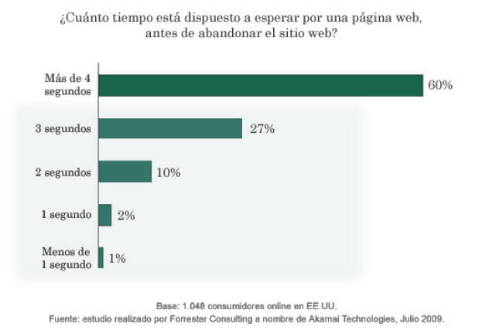
Tema 1: Como leen los usuarios?
TIENES 5 SEGUNDOS
Tiempo de espera de los usuarios para la carga de una página, de acuerdo al estudio
realizado en 2009 por Forrester Research para Akamai (Imagen de Akami)

Slide 14
Tema 1: Como leen los usuarios?
TRES VECES 5 SEGUNDOS
Tomando como base lo que muestran los estudios anteriores los usuarios en entornos de investigación de usabilidad, se puede plantear que cuando un usuario visita un sitio web se pueden reconocer tres períodos que duran cinco segundos cada uno, de acuerdo a la siguiente progresión:
1. El usuario escribe la dirección que intenta visitar o sigue un enlace de otra
página web y espera 5 segundos
2. En los siguientes 5 segundos, el usuario desea estar leyendo los titulares
principales o bien el propio contenido y tomar la decisión de seguir alguno de los contenidos.
3. En los “últimos” 5 segundos, el usuario toma una decisión radical que es la de efectuar una acción concreta (leer, seguir un enlace del nuevo sitio, bajar un documento, imprimir)

Slide 15
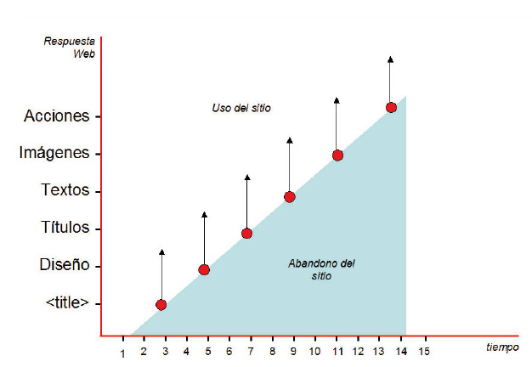
Tema 1: Como leen los usuarios?
TRES VECES 5 SEGUNDOS
El gráfico muestra que la línea de la conversión es la que establece la relación directa entre la el despliegue de los contenidos y el interés del usuario.

Slide 16
Tema 1: Como leen los usuarios?
3 DATOS IMPORTANTES
79% escanea y lee párrafos cortos
61% de los problemas de usabilidad tienen que ver con los contenidos
Se lee 25% más despacio en pantalla
Fuente: Nielsen Group

Slide 17
Tema 1: Como leen los usuarios?
LA REGLA DEL 1 – 9 - 90
1% de los usuarios web crean la mayoría del contenido
9% lo comentan o etiquetan
90% lo consumen

Slide 18
Tema 1: Como leen los usuarios?

Slide 19
Tema 1: Como leen los usuarios?
¿ QUÉ PODEMOS HACER ?

Slide 20
Tema 1: Como leen los usuarios?
Piensa en tus Usuarios
Máxima información con el mínimo de palabras
Utiliza la Pirámide Invertida para escribir
Crea contenido de calidad
Conoce como nos ve Google (Buscadores)
Optimiza tus Contenidos (SEO)
Medir…medir, todo lo que haces tu web

Slide 21
Tema 1: Como leen los usuarios?
Patrones de Lectura

Slide 22
Tema 2
Uso de la Pirámide Invertida

Slide 23
Tema 2: Uso de la Pirámide Invertida
Pirámide Invertida
Utilizar la estructura de pirámide invertida significa comenzar el texto con la información más importante y después ir entregando más en orden decreciente de importancia.

Slide 24
Tema 2: Uso de la Pirámide Invertida
Pirámide Invertida
Nielsen ,
Comience el artículo diciéndoles a los lectores la conclusión, siga con la más importante información de apoyo y termine dando contexto.
Melvin Mencher,
- Desciba la entrada o ‘lead’.
- El material que explica y amplía el ‘lead’.
- Párrafos de contexto.
- Material secundario o menos importante.

Slide 25
Tema 2: Uso de la Pirámide Invertida
Niveles de la Pirámide Invertida
1. Nivel básico o primer nivel:
Texto lineal colocado en una misma página web.
El lead o primer párrafo debe responder a las 5 w´s

Slide 26
Tema 2: Uso de la Pirámide Invertida
Niveles de la Pirámide Invertida
2. Nivel intermedio o segundo nivel:
Texto lineal dividido temáticamente en la misma página web.
La división temática se hace como un ejercicio taxonómico, se separa por temas y subtemas.

Slide 27
Tema 2: Uso de la Pirámide Invertida
Niveles de la Pirámide Invertida
3. Nivel avanzado o tercer nivel:
Texto no- lineal dividido en subtemas que aparecen en diferentes páginas web.
Sirve para sacar provecho del potencial de enlazamiento con la teoría del hipertexto.

Slide 28
Tema 2: Uso de la Pirámide Invertida
Longuitud de Texto
Para definir cuál de los niveles de utilización de la pirámide invertida adopta es la longitud de los textos.
No tiene sentido dividir temáticamente un texto muy corto.
Jakob Nielsen,
- Artículos cortos: 600 palabras. Su lectura toma
3 minutos, asumiendo 200 palabras por minuto.
- Artículos largos: 1.000 palabras. Su lectura toma
5 minutos, también asumiendo 200 palabras por minuto.
Relación costo de lectura vs beneficio
Hipertexto para ofrecer información en profundidad

Slide 29
Tema 2: Uso de la Pirámide Invertida
Elementos claves del Texto
No hable de ayer, hoy o mañana si en el contenido no esta la fecha del escrito.
El título debe estar relacionado con el contenido.
No utilice lenguaje metafórico en los títulos.
Use Palabras claves en el cuerpo del Texto.
Uso de palabra claves en el título.
No utilice mayúsculas cerradas.
No utilice abreviaturas LOCALES , solo abreviaturas universalmente aceptadas, si usa locales, descríbalas.
Las negritas, cursivas tienen un significado semántico, las comillas dobles o simple tienen un significado visual.
Un párrafo, una idea.
Se escribe y estructura para el usuario, pero también para los buscadores.

Slide 30
Tema 3
Optimización de Contenido

Slide 31
Usabilidad de
Contenidos ≈ Calidad de su estructura

Slide 34
Tema 3: Optimización de contenido
CARACTERÍSTICAS DEL CONTENIDO
El lenguaje periodístico y la creación de contenido está fuertemente condicionado por las particularidades del medio utilizado, adquiriendo características específicas en función de las potencialidades del soporte utilizado.
Hipertextualidad
Multimedialidad
Interactividad
Ramón Salaverría (Eunsa, 2005)

Slide 35
Tema 3: Optimización de contenido
DOCUMENTOS
No utilice documentos en lugar de páginas web cuando lo que se desea es que el usuario lea el contenido en línea.
Las páginas web son más usables y accesibles para los usuarios, colocar la información en un documento interrumpe su navegación ya que el usuario debe descargar y abrir el documento.

Slide 36
Tema 3: Optimización de contenido
DOCUMENTOS
Formatos de documentos e imágenes (pdf, doc, xls, tiff, jpg, gif…)
Optimización de los documentos No utilice imagen como texto, ni capturas de pantalla no optimizadas
Tamaños del archivo Piense en la descarga del documento por parte del usuario
Nombres de documentos Utilice nombres descriptivos “organigrama-facultad-sistemas.pdf”
Metadatos del documento Si es posible utilizar metadatas en los documentos
Enlaces a documentos En sus páginas web utilice enlaces a documentos si el contenido de la página es extenso

Slide 37
Tema 3: Optimización de contenido
IMÁGENES
El uso de elementos visuales como fotos y gráficos estadísticos, entre otros de forma efectiva puede mejorar la legibilidad de su página cuando los mismos reemplazan o refuerzan bloques largos de contenido.

Slide 38
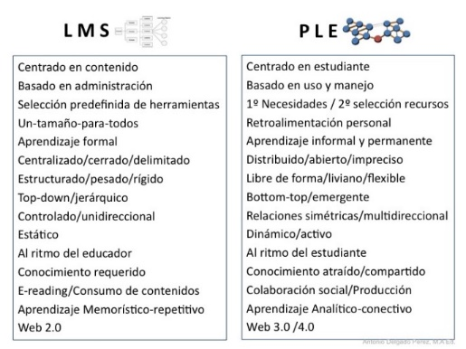
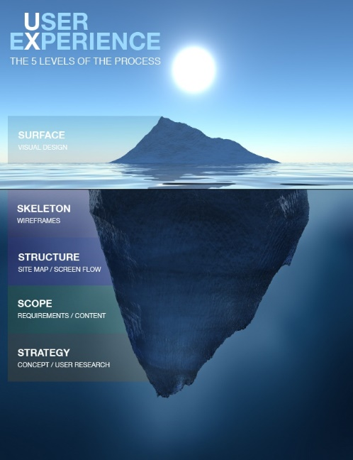
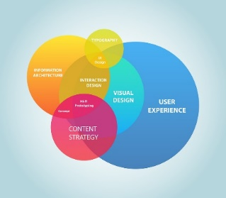
Tema 3: Optimización de contenido
IMÁGENES
Cuando utilizar una imagen (Tabla, afiche, organigrama, genéricas, no clipArt .

Slide 39
Tema 3: Optimización de contenido
IMÁGENES
Calidad y contenido de las Imágenes
Las imágenes deben ser a color.
Las imágenes pueden ser horizontales o verticales
Valores de contraste y foco en un nivel óptimo.

Slide 40
Tema 3: Optimización de contenido
IMÁGENES
Texto alternativo (alt)
Nombre del archivo
Formatos (gif, jpg)
Modo de color (RGB)
Dimensiones
Peso (kb, mb)
Metadatos

Slide 41
Tema 3: Optimización de contenido
ENLACES
Texto de los enlaces definidos
Debe describir lo que el usuario encontrará en la página vinculada
No debe estar en mayúscula o minúscula cerrada
No utilice abreviaturas LOCALES , solo abreviaturas universalmente aceptadas
No debe usar imágenes en lugar de texto
Destino del enlace (_blank, _self)
Tipos de Enlace
Otras páginas
Documentos (pdf, doc, xls, ppt).
Archivos de imagen (gif, png, jpg, jpeg). Mostrar tipo y tamaño del documento
Titulo del enlace (title)

Slide 42
Tema 3: Optimización de contenido
TABLAS
Las tablas existen en HTML por un motivo: desplegar data tabular de una forma en que se mantenga las relaciones entre los elementos de la misma, aún cuando el usuario no vea (por ejemplo: Google, persona no vidente utilizando un lector de pantalla).

Slide 43
Tema 3: Optimización de contenido
USO ADECUADO DE LAS TABLAS
Deben ser utilizadas solo para presentar data tabular.
No utilice las tablas para diseñar (estilizar o diagramar)
No utilice bordes en las tablas cuando celdas contengan imágenes y texto.
Utilice bordes de tabla cuando muestra textos, números, cálculos de data.
Utilice tablas simples, si las tablas son complejas colóquelas en un documento para descargar.

Slide 44
Tema 4
Cómo nos ve Google - SEO

Slide 45
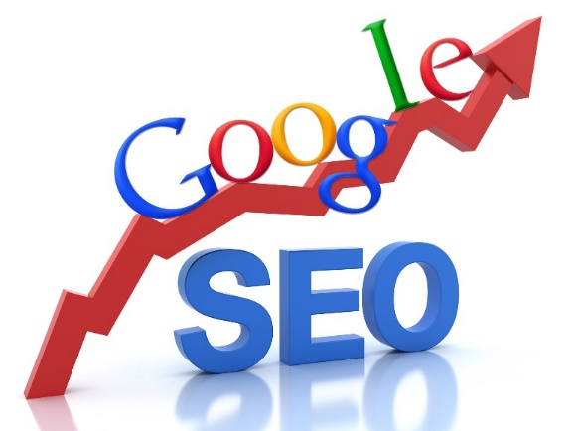
Tema 4: Cómo nos ve Google -SEO
MOTORES DE BÚSQUEDA
Los motores de búsqueda de se pasan las 24 horas del día rastreando todo Internet recabando información sobre los sites, descubriendo páginas nuevas y detectando los cambios que se han producido en las ya existentes.
Esta búsqueda se realiza mediante unos programas muy potentes denominados rastreadores o bots, también conocidos como arañas.

Slide 46
Tema 4: Cómo nos ve Google -SEO
PROCESOS IMPORTANTES DEL BUSCADOR
Rastreo: ¿conocemos tu sitio en Google? ¿Podemos encontrarlo?
Indexación: ¿podemos almacenar toda la información de tu sitio en Google?
Publicación: ¿presenta el sitio contenido adecuado y útil que sea relevante para la búsqueda del usuario?

Slide 47
Tema 4: Cómo nos ve Google -SEO
BÚSQUEDORES MAS IMPORTANTES

Slide 48
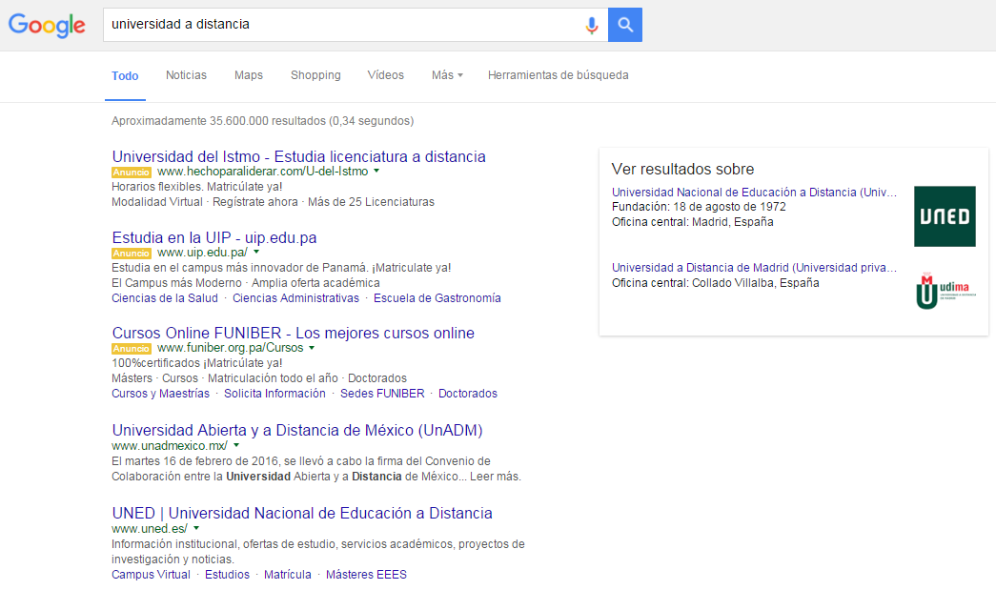
Ejemplo de resultado
en una búsqueda
SERP

Slide 49
Snippet
SERP
Snippet
Resultados Orgánicos
Snippet

Slide 50
Tema 4: Cómo nos ve Google -SEO
SNIPPETS
En SEO denominamos snippet a la descripción resumida de un sitio, que extraen los motores de búsqueda web cuando muestran a modo de resumen los resultados de búsqueda (SERP) para una consulta junto a la URL.

Slide 51
Tema 4: Cómo nos ve Google -SEO
Estructura de los SNIPPETS
Título: la primera línea de cualquier resultado de búsqueda es el título de la página web.
URL: la dirección web de la página web del resultado aparece en color verde.
Fragmento: se trata de una descripción de la página web que aparece debajo de la URL y que puede incluir un extracto real del texto de la página. Los términos de búsqueda aparecerán en negrita para que te sea más fácil decidir si la página contiene lo que buscas.

Slide 52
Tema 4: Cómo nos ve Google -SEO
ETIQUETAS META
Las etiquetas meta o meta tags se usan para resumir la información de una página para buscadores y navegadores web.
Title: actúa como título de la página y debe estar formada por palabras clave presentes en la página web. (65 Caracteres)
Description: actúa como una descripción de la página y también debe estar formada por palabras clave y frases que resuman el contenido de la página web. (145 Caracteres)
Keywords: se utiliza para resumir el contenido de un documento en base a unas cuantas palabras clave. (2009)

Slide 53
La optimización para motores de búsqueda, es el proceso de mejorar la visibilidad de un sitio web en los resultados orgánicos de los diferentes buscadores. El objetivo es aparecer en las posiciones más altas posibles de los resultados de búsqueda orgánica para una o varias palabras concretas.
SEO (Search Engine Optimization)

Slide 54
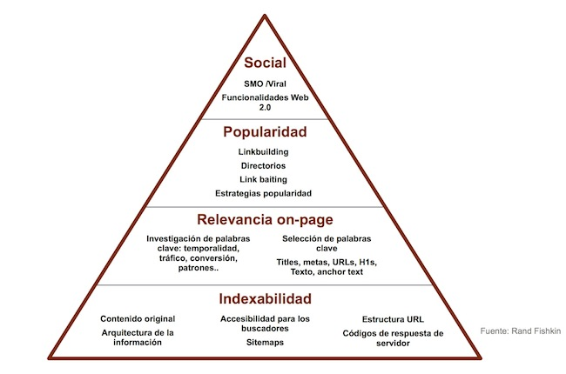
Pirámide SEO Elementos Claves para el Posicionamiento
4
3
2
1

Slide 55
Tema 4: Cómo nos ve Google -SEO
COMANDOS BÁSICO DE GOOGLE
Site: limita la Búsqueda a un sitio o dominio
Ejemplo: site: utp.ac.pa
Filetype: Busca un tipo de documento especificado, por Ejemplo: filetype:doc
Intitle: Busca la palabra que le especifiquemos en el título, pero no es necesario que todas estén en el título
intext: Páginas que tengan todas las claves especificadas dentro de su body.

Slide 56
Tema 4: Cómo nos ve Google -SEO
COMANDOS BÁSICO DE GOOGLE (combinados)
site: utp.ac.pa palabra_a_buscar
site: utp.ac.pa filetype:doc
site: utp.ac.pa filetype:doc palabra_a_buscar
site: utp.ac.pa Intitle: palabra_a_buscar_en_el_titulo
*site: utp.ac.pa filetype:jpg
* Se debe usar en la pestaña “imagen” de google

Slide 57
Tema 4: Cómo nos ve Google -SEO
ETIQUETAS SEMÁNTICAS
H1-H6 : Encabezados
El uso de titulares dentro del contenido debe ser estructurado usando encabezados donde H1 corresponde al titulo, H2 a encabezados , h3…h6 encabezados dentro de H2.
Encabezado 1
Encabezado 2
Encabezado 3
Encabezado 2
Encabezado 3
Encabezado 4
Encabezado 5
Encabezado 6

Slide 58
Tema 4: Cómo nos ve Google -SEO
ETIQUETAS SEMÁNTICAS
<strong><b> Negritas
Las palabras en negritas dentro del contenido le indican a google que son importantes y están asociadas a la KEYWORDS.
<em><i> Cursivas
Las palabras en cursivas dentro del contenido le indican a google que es un texto de interés y hay que tomarlo en cuenta.

Slide 59
Tema 4: Cómo nos ve Google -SEO
ETIQUETAS SEMÁNTICAS
Listas Desordenadas o Viñetas
Listas Ordenadas
Las listas ordenadas o desordenadas no solo permiten ordenar el contenido sino que le dicen a google que estas listas pertenecen a un grupo.
Panamá
Costa Rica
Nicaragua
Guatemala
El Salvador
Honduras
1. Panamá
2. Costa Rica
3. Nicaragua
4. Guatemala
5. El Salvador
6. Honduras
Viñetas = Grupo
Sin Viñetas = Elementos Visuales

Slide 60
Tema 4: Cómo nos ve Google -SEO
ETIQUETAS SEMÁNTICAS
<p>Párrafos
Es importante dar un salto del linea (ENTER) cuando escribimos párrafos para que google entienda de que son bloques separados
Subrayado : solo se utilizan en Link o enlaces

Slide 61
Tema 4: Cómo nos ve Google -SEO
Lo que no se puede medir, no se puede administrar”
Peter Drucker

Slide 62
Tema 4: Cómo nos ve Google -SEO
Indicadores claves de medición en la Analítica web
Número de páginas vistas
Tiempo de permanencia
Página de abandono
Ruta de navegación
Palabras clave en la búsqueda
Audiencia
Ubicación
Tecnología

Slide 63
CONCLUSIÓN

Slide 64
No es sensato pensar que con una lista de recomendaciones, sean cuales sean estas recomendaciones, vamos a garantizar mágicamente la creación de contenidos de calidad.
Alcanza con navegar por algunos sitios Web para darse cuenta de que aplicando apenas algunas de las recomendaciones, su capacidad de comunicar aumentaría enormemente. Ese solo hecho hace que el esfuerzo por sistematizar el conocimiento sobre cómo escribir para la Web sea válido.
Daniel Mordecki

